Slide 1
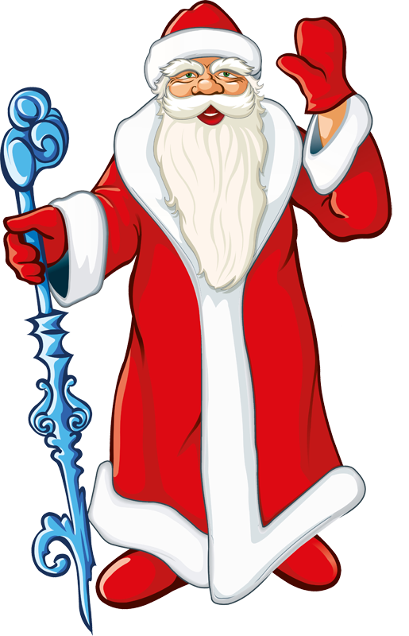
Интерактивная игра «Кто спрятался за ёлочкой?»
Подготовила: Королёва Марина Владимировна, педагог-психолог

Slide 2
Здравствуй, дорогой друг! Скоро Новый год! Помоги мне отыскать моих друзей.
Начать игру

Slide 3
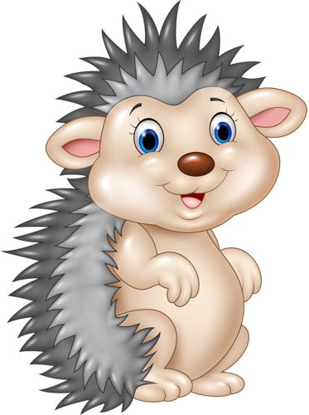
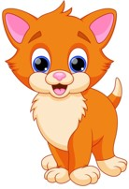
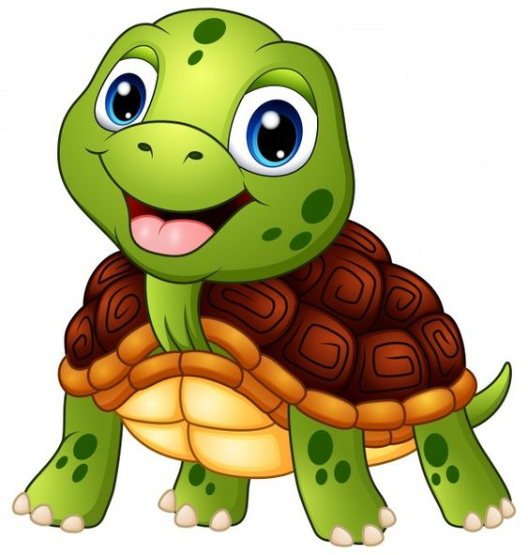
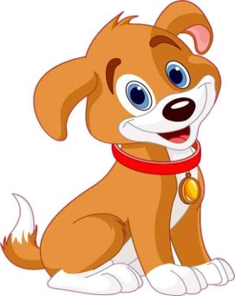
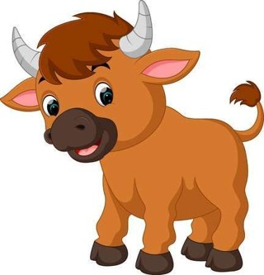
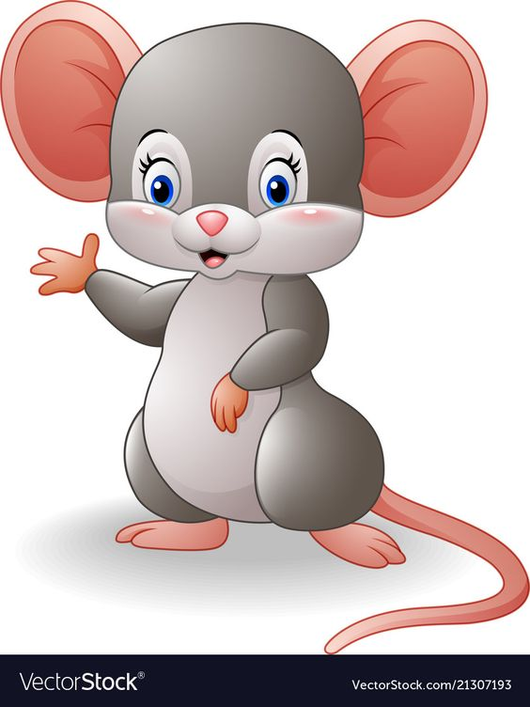

Slide 11
Спасибо большое тебе! Ты замечательно справился с заданием!
Завершить игру

